Slide 1
E2E testing
架構 & 時間表

Slide 2
目的
能夠將流程以自動方式測試並驗證，同時於CR時可以驗證所修改內容。
開發時能夠快速抵達至某頁進行除錯。

Slide 3
功能
頁面流程正確性測試
UI 針對CR修改確認測試
開發時測試流程節點停留

Slide 4
操作流程
Tester
Remote or Local
Browser
Testing Report
E2E AP
XSELL AP

Slide 5
系統架構
CORE
Data
Puppeteer
Selenium
SpringBoot + Maven + Hibernate

Slide 6
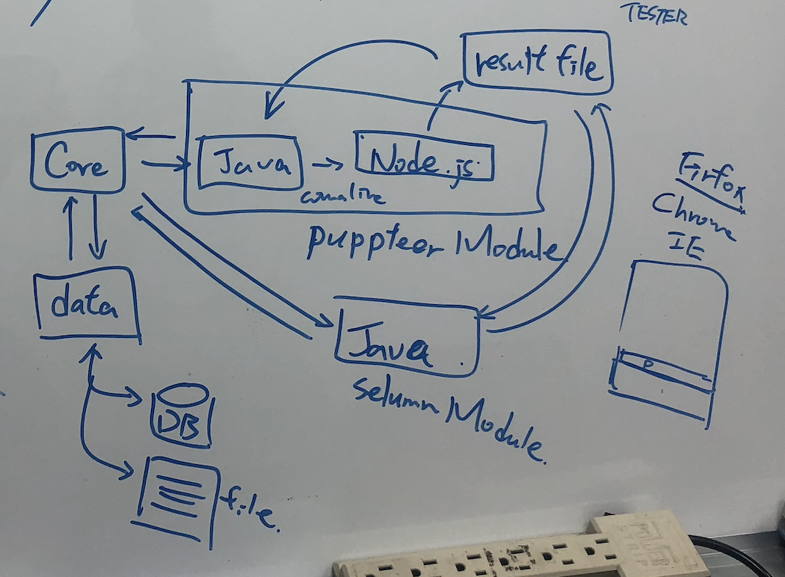
運作模式

Slide 7
專案中的角色
E2E訂定開發遵守事項，於專案開發頁面中導入。 Ex: 插入特定tag標籤供Test程式辨識。
測試人員提供測試案例，並於資料輸入頁輸入測試資料。

Slide 8
所需技能
測試人員：依商業邏輯訂定測試案例
開發人員：HTML 相關知識

Slide 9
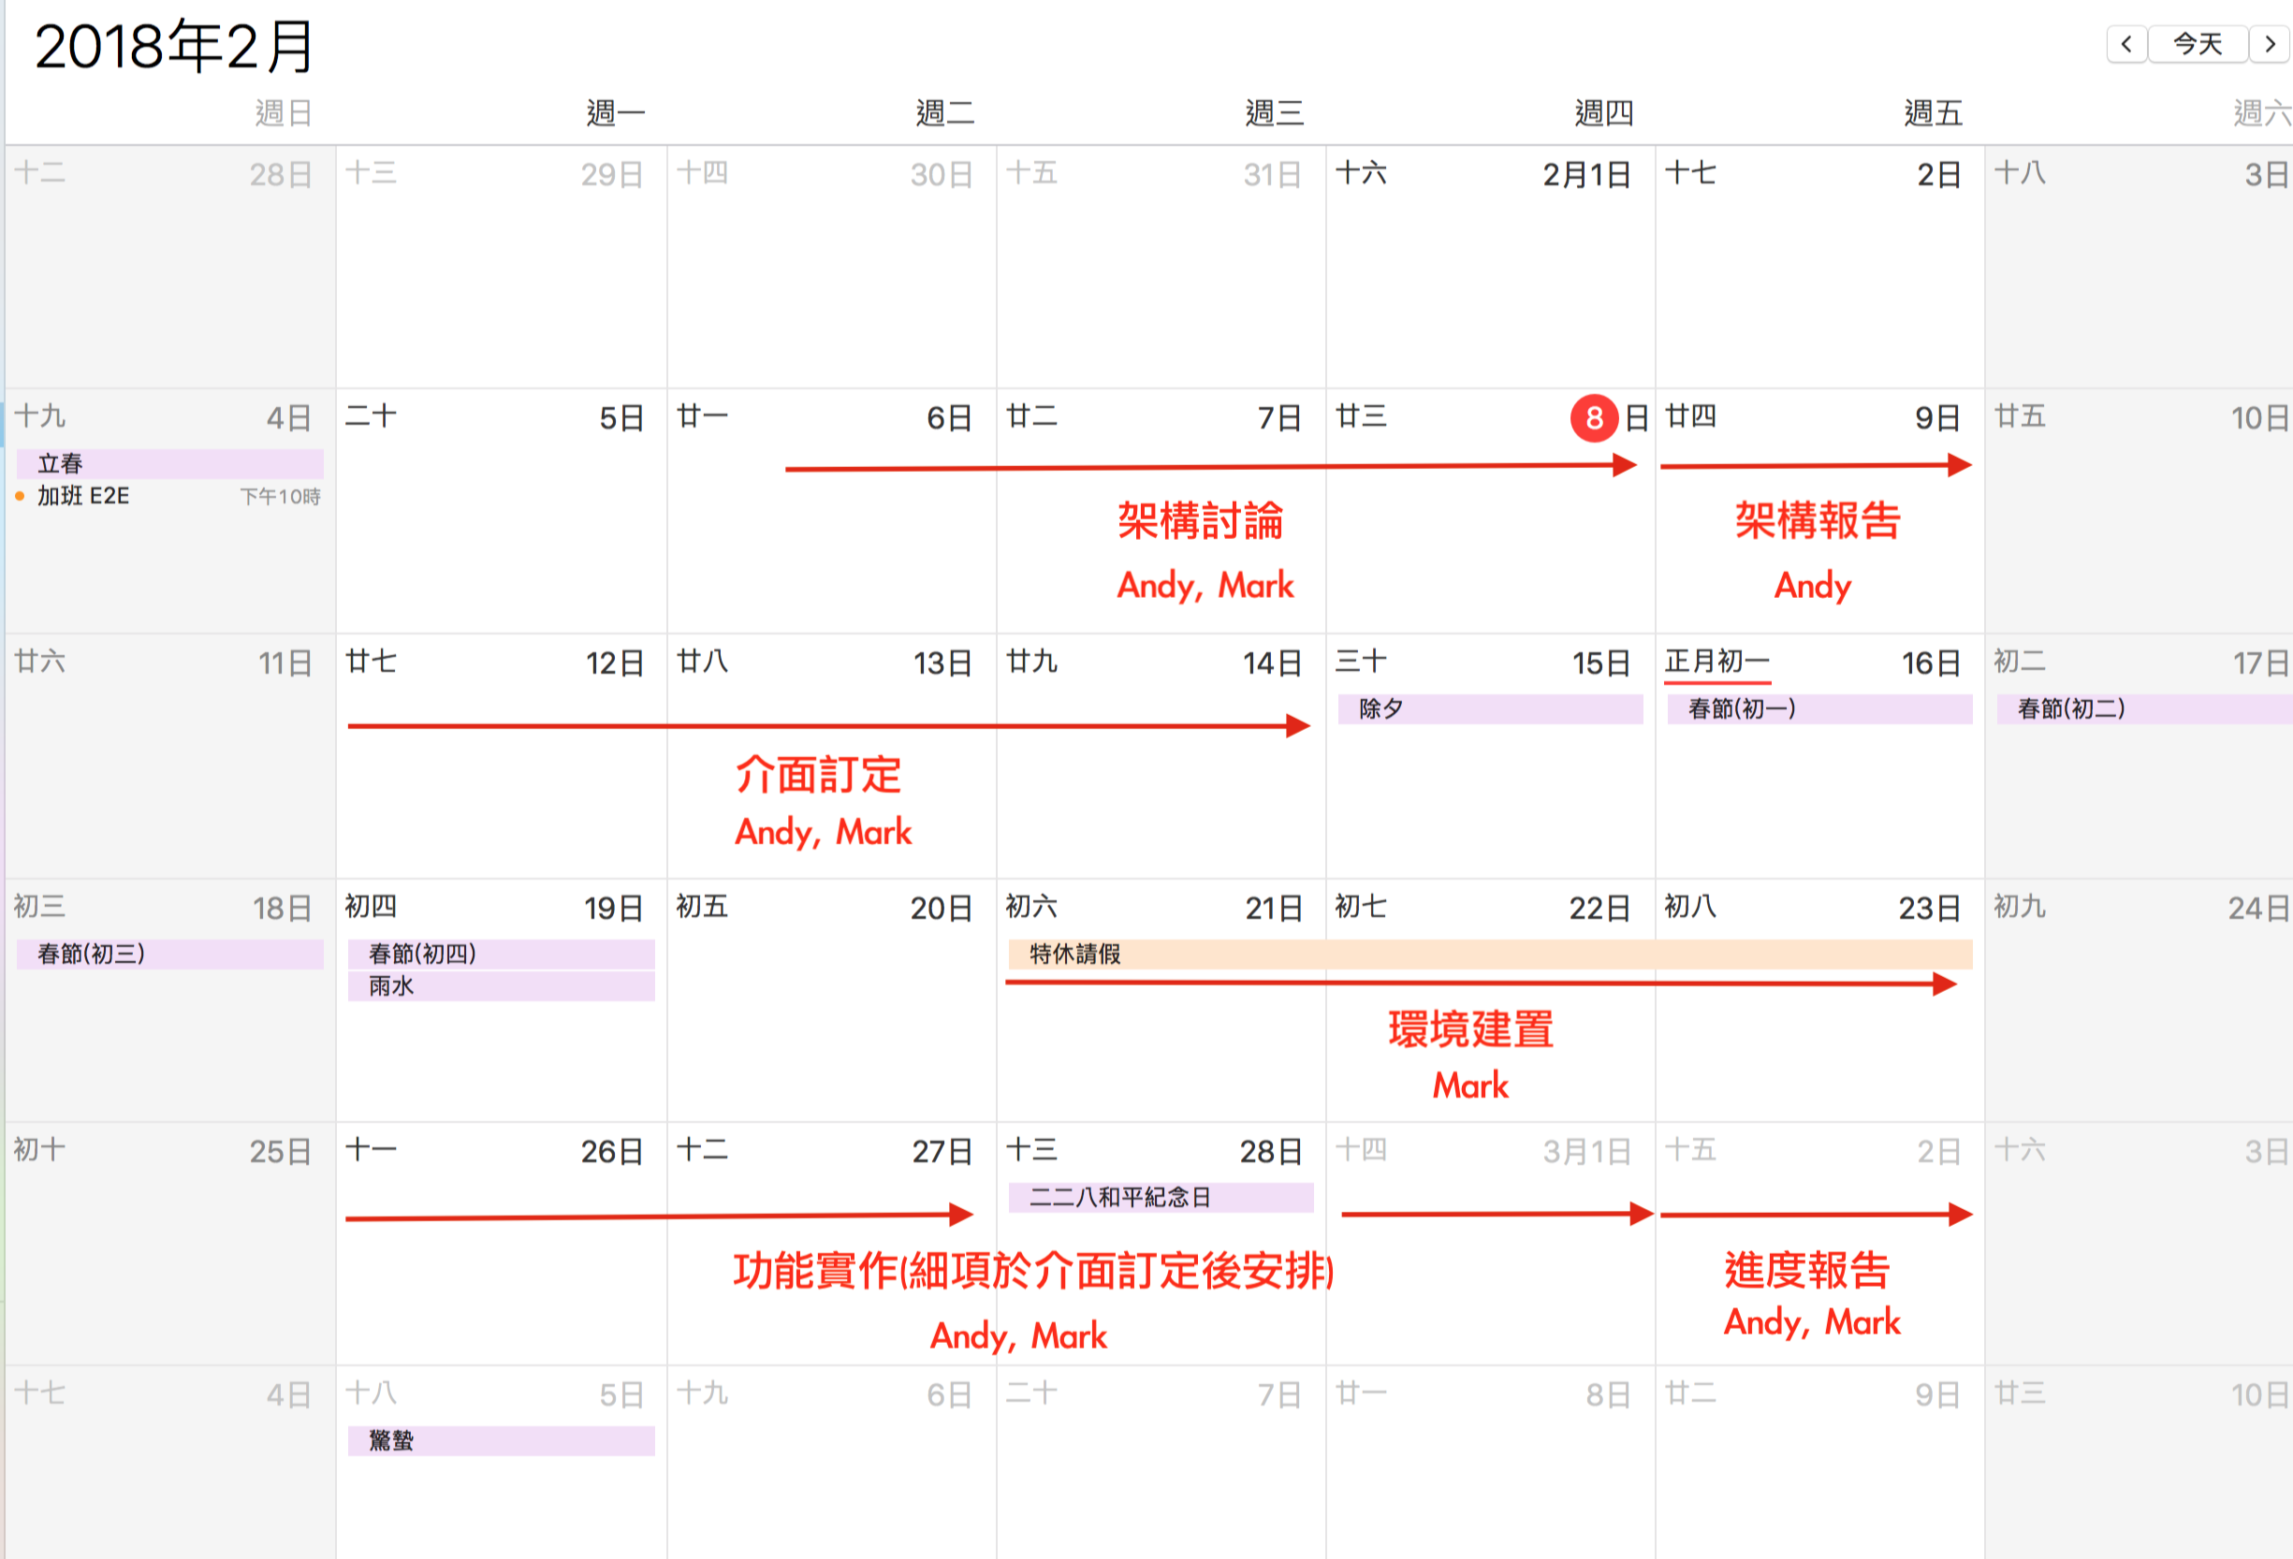
開發時間表

